Slide 1
git 1주차 세미나
- 컴공상식
- git이란
- 커밋하기

Slide 2

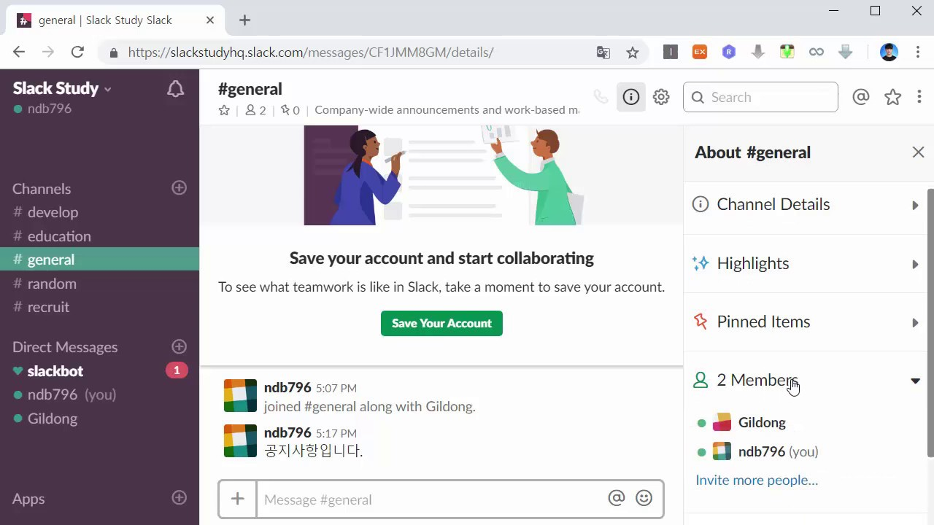
실무에서 업무용 메신저로 사용하는 슬랙
슬랙(Slack)은 스튜어트 버터필드가 만든 클라우드 기반 팀 협업 도구이다. 슬랙은 지금은 파산한 온라인 게임 글리치의 개발 중 타이니 스펙(Tiny Speck)이 자신의 회사에 사용한 내부 도구로 시작하였다. 이 이름은 "모든 대화와 지식을 위한 검색 가능한 로그"(Searchable Log of All Conversation and Knowledge)의 준말이다.

Slide 3

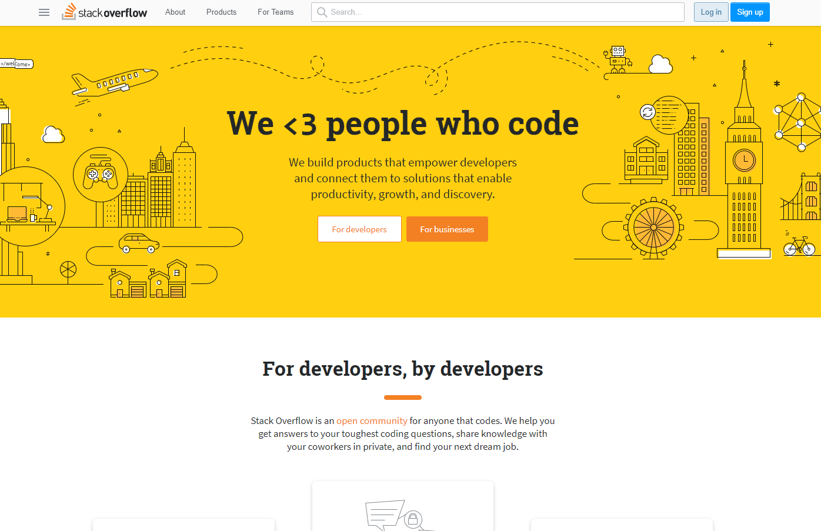
스택오버플로
이 웹사이트는 컴퓨터 프로그래밍의 다양한 주제에 대한 질문과 답변의 기능을 한다.
2013년 6월 기준으로 스택 오버플로는 1,700,000 명 이상의 등록 사용자와 5,000,000개 이상의 질문들이 있다. 질문에 할당된 태그의 종류에 따라 이 사이트에서 가장 많이 논의된 8개의 주제로는: C#, 자바, PHP, 자바스크립트, 안드로이드, 제이쿼리, C++, 파이썬이 있다.

Slide 4
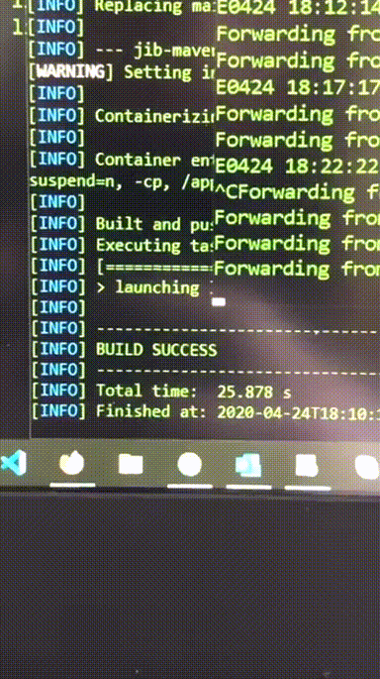
스택 오버플로

Slide 5

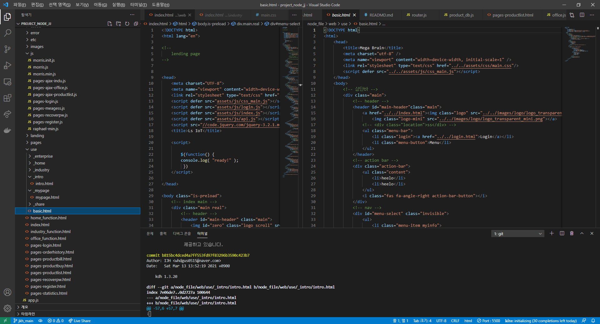
visual studio/code
비주얼 스튜디오 코드(영어: Visual Studio Code)는 마이크로소프트가 마이크로소프트 윈도우, macOS, 리눅스용으로 개발한 소스 코드 편집기이다. 디버깅 지원과 Git 제어, 구문 강조 기능등이 포함되어 있으며, 사용자가 편집기의 테마와 단축키, 설정 등을 수정할 수 있다.
비주얼 스튜디오 코드는 깃허브가 개발한 일렉트론 프레임워크를 기반으로 구동된다.그러나 같은 일렉트론 기반의 편집기 아톰을 포크한 것은 아니며, 비주얼 스튜디오 온라인 에디터(코드명 "모나코")를 기반으로 개발되었다.

Slide 6
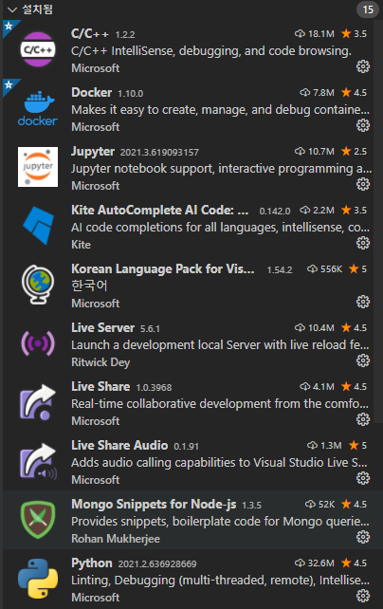
vscode 사용하기 좋은 확장모듈
추천 모듈은 특별한 이유가 없는 이상 설치하는걸 추천 !!
추천
추천
추천
추천

Slide 7
학교 수업시간에 배우는 asp.net
ASP.NET은 마이크로소프트사가 개발하여 판매하는 웹 애플리케이션 프레임워크이며 프로그래머들이 동적인 웹 사이트, 웹 애플리케이션, 웹 서비스를 만들 수 있게 도와 준다. 2002년 1월에 닷넷 프레임워크 버전 1.0과 함께 처음 출시되었으며 마이크로소프트의 액티브 서버 페이지 (ASP) 기술의 뒤를 잇는다. ASP.NET은 공통 언어 런타임 (CLR)을 기반으로 작성되며 프로그래머들이 닷넷 언어가 사용된 ASP.NET 코드를 기록할 수 있게 도와 준다. ASP.NET SOAP 확장 프레임워크는 ASP.NET 구성 요소가 SOAP 메시지를 처리할 수 있게 도와 준다.
개인적으로 느끼는 특징
1. 반응형 웹 구현하기 쉽다
2. 디자인하기 편리하다.
3. 개발된 디자인이 구리다...(ex인정시)
4. c#을 사용하기 때문에 코딩난이도가 어느정도 있다.
5. 정보가 부족하다.

Slide 8

node.js
Node.js는 확장성 있는 네트워크 애플리케이션(특히 서버 사이드) 개발에 사용되는 소프트웨어 플랫폼이다. 작성 언어로 자바스크립트를 활용하며 Non-blocking I/O와 단일 스레드 이벤트 루프를 통한 높은 처리 성능을 가지고 있다.
내장 HTTP 서버 라이브러리를 포함하고 있어 웹 서버에서 아파치 등의 별도의 소프트웨어 없이 동작하는 것이 가능하며 이를 통해 웹 서버의 동작에 있어 더 많은 통제를 가능케 한다.
var express = require("express");
var http = require('http'); // node 내장 모듈 불러옴
var path = require('path');//경로
var static = require('serve-static');// 특정 폴더의 파일들을특정 패스로 접근할 수 있도록 만들어주는 외장 모듈
var argv_ip = process.argv[2];
const app = express();
const dataset ={
port : 3000,
host : argv_ip != null?argv_ip.toString():'127.0.0.1'//'180.83.98.144' //'127.0.0.1'
//테스트 하기위한 코드
}
app.get('/', (req, res) => {
res.redirect(302, '/Ajax/Horizontal/index.html');
}); //router 파일 읽어들이기
app.use('/Ajax', static(path.join(__dirname, 'Ajax')));//--dirmane : js 파일이 있는 폴더경로
app.listen(dataset.port,dataset.host,()=>{
console.log('익스프레스로 웹 서버를 실행함 : ' + dataset.host+":"+ dataset.port);
console.log(__dirname);
console.log(argv_ip);
});
최근 deno.js라는 기술이 나옴

Slide 9

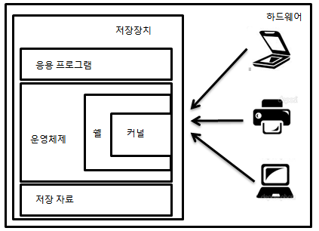
리눅스
리눅스(Linux)[4]는 1991년 9월 17일 리누스 토르발스가 처음 출시한 운영 체제 커널인[5][6][7] 리눅스 커널에 기반을 둔 오픈 소스 유닉스 계열 운영 체제 계열이다.[8] 리눅스는 일반적으로 리눅스 배포판 안에 패키지 처리된다.
리눅스 셸(shell)
리눅스의 셸은 명령어와 프로그램을 실행할때 사용하는 인터페이스
깃은 베쉬셀 지원
주요명령어
pwd -> 현위치
cd -> 폴더 이동
ls -al -> 폴더 내부 확인

Slide 10
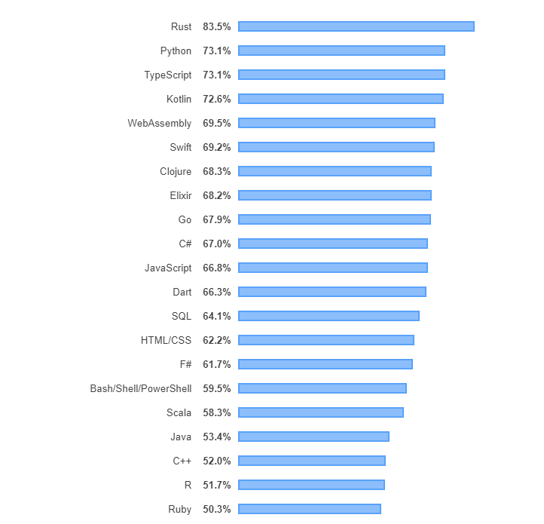
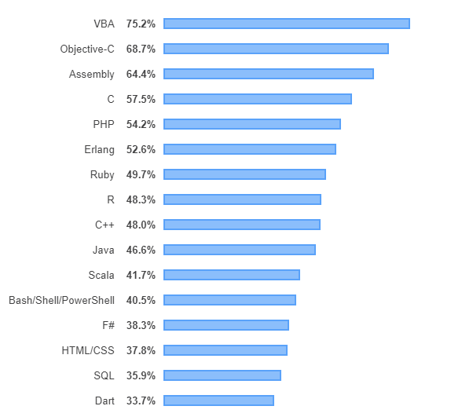
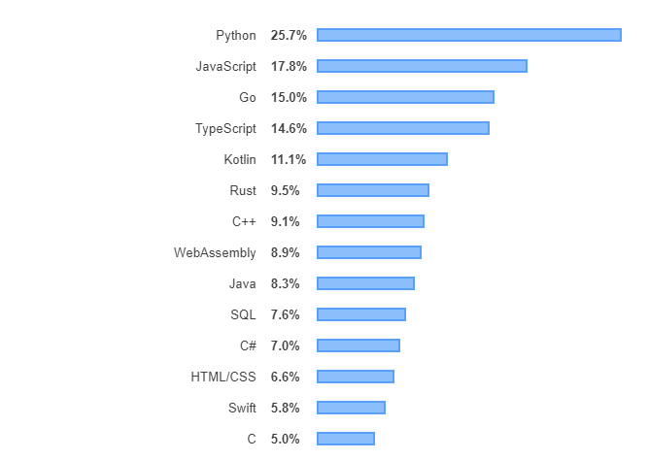
프로그래밍 언어 순위
스택오버플로우 기준
개발자 언어 만족도
개발자 언어 불만족도
개발자들이 배우고 싶은 언어

Slide 11

git이란?
깃(Git)은 컴퓨터 파일의 변경사항을 추적하고 여러 명의 사용자들 간에 해당 파일들의 작업을 조율하기 위한 분산 버전 관리 시스템이다. 소프트웨어 개발에서 소스 코드 관리에 주로 사용되지만어떠한 집합의 파일의 변경사항을 지속적으로 추적하기 위해 사용될 수 있다. 기하학적 불변 이론을 바탕으로 설계됐고, 분산 버전 관리 시스템으로서 빠른 수행 속도에 중점을 두고 있는 것이 특징이며 데이터 무결성,분산, 비선형 워크플로를 지원한다.
주요 특징
1. github을 통해 협업가능
2. 자신의 코드를 좀더 쉽게 관리
3. 로컬저장소를 활용하여 초기 설치및 깃허브를 통한 push/pull 같은 일을 제외하면 네트워크를 사용할일이 없다.

Slide 12
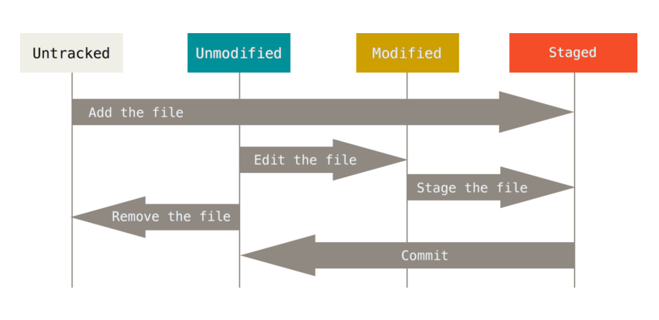
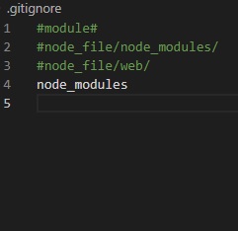
git에서 보는 파일의 상태
아무처리 x
수정 x
수정 o
커밋해야 할파일

Slide 13
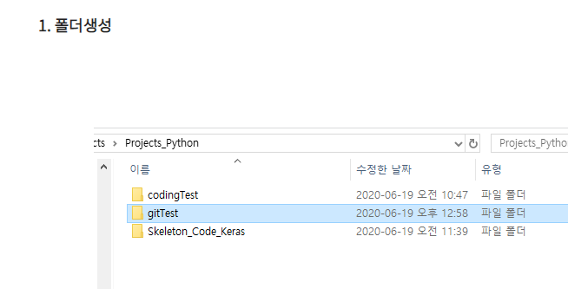
git init
git init [폴더이름]
로컬 저장소 생성
깃을 본격적으로 사용하기 위한 명령어

Slide 14
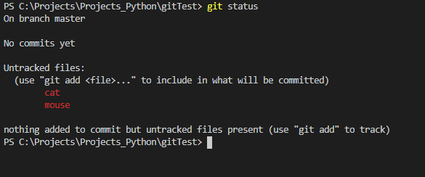
사용자 정보 등록
깃헙및 커밋을 진행하기 위해서 git.exe 설치후 최초 1회만 실시
명령어
git config --global user.name "본인의깃닉네임"
git config --global user.email "본인의깃이메일"
※상태 확인 하는법
git status

Slide 15
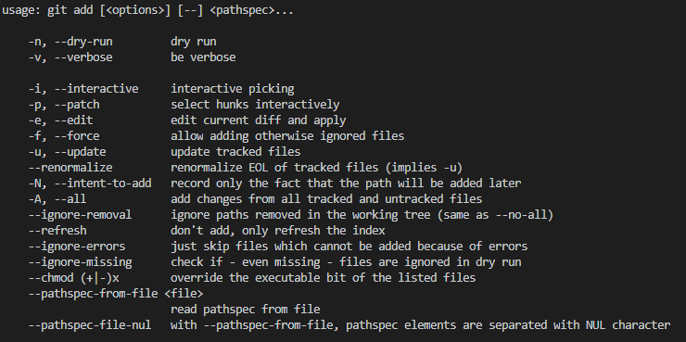
git 스테이징하기
git add [파일명]
명령어 예시
git add abc.txt
git add ./
git add -A

Slide 16
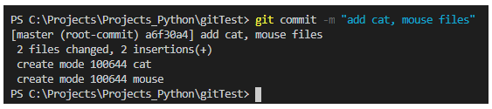
git 커밋하기
커밋은 깃을 사용하여 버전관리를 할 수 있도록 파일을 만들어주는행위
git commit -m “메시지”

Slide 17
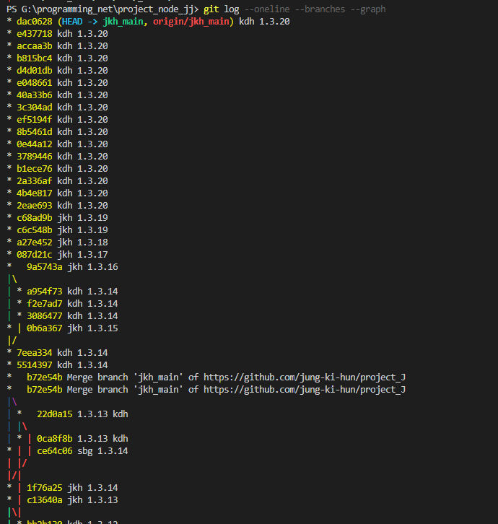
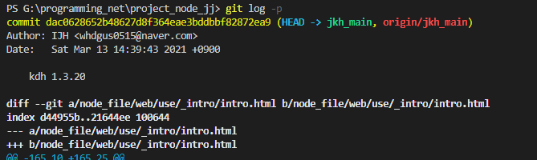
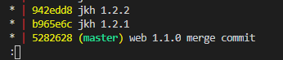
반영사항 확인하기
git log [옵션]
옵션 종류
-p -> 변경된 부분 알려줌
--oneline -> 한줄로 표시0.
--branches -> rkr 브랜치의 커밋을 한께 볼 수 있음
--graph -> 브랜치와 커밋의 관계를 좀 더 보기 쉽게 그래프 형태로 표현
q로 탈출

Slide 18
커밋 되돌리기
우선 커밋 최소 3개이상 만들고 실습
명령어 git reset
특징 -> 되돌리기 진행 시점 이후 커밋한 명령어들이 사라짐
git reset 커밋번호여섯자리 --hard
명령어 git revert
특징 -> 되돌리기 진행 시점을 바탕으로 새로운 커밋이 추가되고 이후 커밋한 지점으로도 갈수있음
git revert 커밋번호여섯자리

Slide 19
수업끝

